Slide 1

Název SŠ: | SOU Uherský Brod
Autor: | Ing. Pavel Skopal
Název prezentace (DUMu): | Cibulnaté rostliny O - P
Název sady: | Pěstování cibulovin a hlíznatých rostlin (pro 1. ročník, obor Zahradník)
Číslo projektu: | CZ.1.07/1.5.00/34.0369
Datum vzniku: | březen 2013
Uvedení autoři, není-li uvedeno jinak, jsou autory tohoto výukového materiálu a všech jeho částí. Tento projekt je spolufinancován ESF a státním rozpočtem ČR.

Slide 2
ANOTACE
Záměrem této sady výukových materiálů s názvem Pěstování cibulnatých a hlíznatých rostlin je seznámit žáky se základními druhy cibulovin a hlíznatých rostlin, které se nejběžněji pěstují nebo se kterými se žáci budou setkávat na odborném výcviku i ve své budoucí profesi
Jednotlivé DUMy (prezentace) v této sadě popíší postupně druhy cibulovin a hlíznatých rostlin, které jsou probírány v předmětu Květinářství na naší SŠ
Konkrétně je tato prezentace zaměřena na Cibulnaté rostliny (abecedně podle latinských názvů pod písmenem O - P).

Slide 3
CIBULNATÉ ROSTLINY
(O– P)

Slide 4
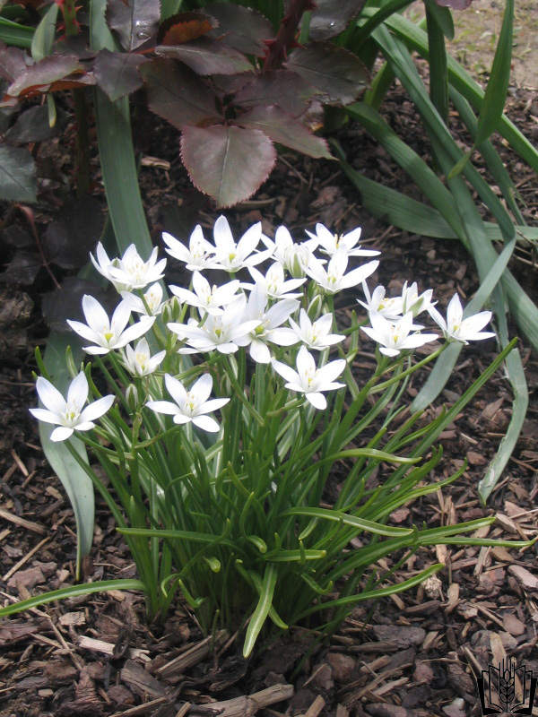
ORNITHOGALUM
SNĚDEK
ČELEĎ:
Hyacinthaceae - Hyacintovité
PŮVOD:
Evropa, Asie, Afrika

Slide 5
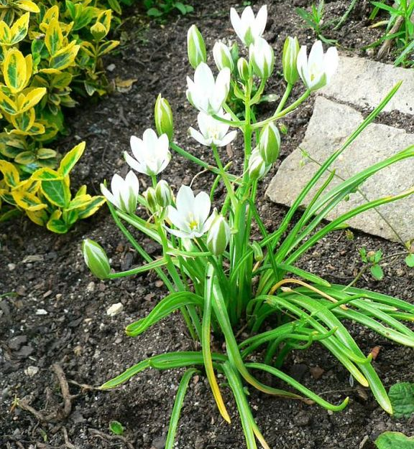
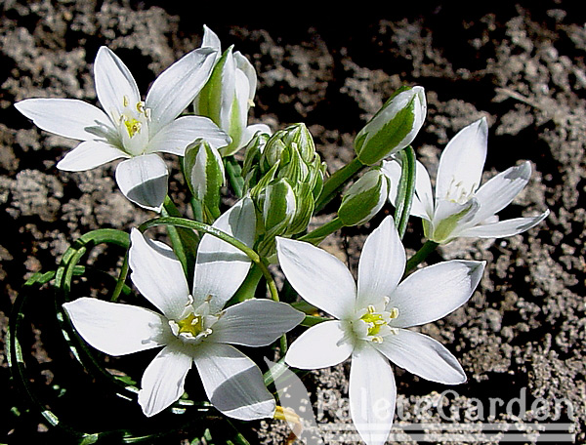
POPIS: nízká drobná cibulovina, výška 10 – 30 (50) cm, listy čárkovité až kopinaté, s bílým středním pruhem, okvětí ze šesti okvětních lístků, v hroznech nebo chocholících, bílé oranžové, kvete IV – VI

Slide 6
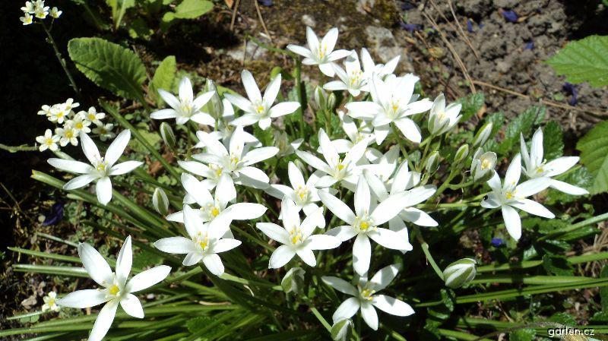
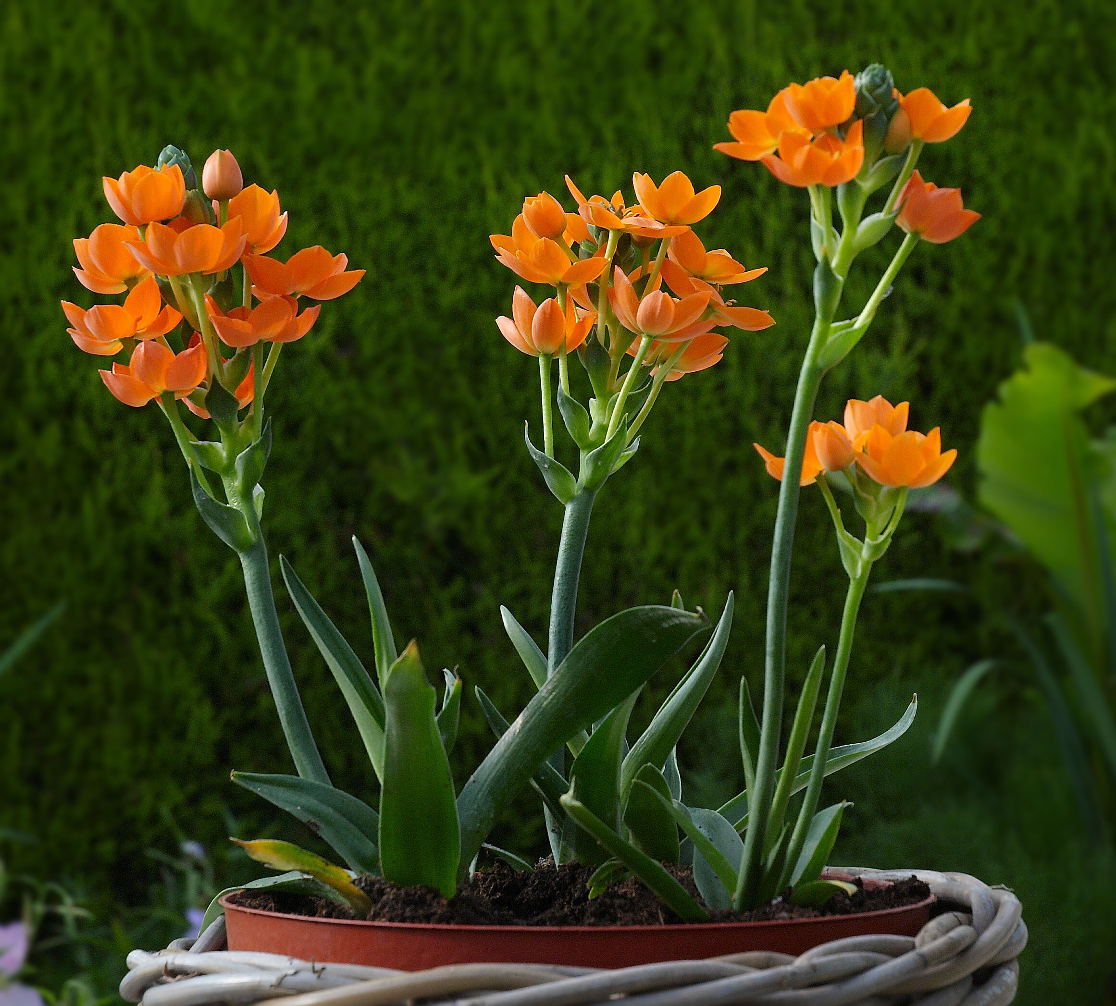
NÁROKY: slunce až polostín, na půdu nenáročný, vhodná je propustná vlhčí půda
POUŽITÍ: na záhony, skalky, porost stromů, do nádob, k řezu

Slide 7
ZDROJE
„AUTOR NEUVEDEN“. data.zemedelka.opava.cz [online]. [cit. 1.5.2013]. Dostupný na WWW: http://data.zemedelka.opava.cz/environmentalni_vzdelavani/kereatrvalky/doba_kveteni/kveten/snedek%20.jpg
„AUTOR NEUVEDEN“. paletegarden.cz [online]. [cit. 1.5.2013]. Dostupný na WWW: http://www.paletegarden.cz/wp-content/uploads/Ornithogalum-umbellatum1.jpg
„AUTOR NEUVEDEN“. i.ceskyinternet.cz [online]. [cit. 1.5.2013]. Dostupný na WWW: http://i.ceskyinternet.cz/rostliny/1212408833_02.jpg
„AUTOR NEUVEDEN“. garten.cz [online]. [cit. 1.5.2013]. Dostupný na WWW:http://www.garten.cz/images_forum/gallery/12147/12835-dsc01780.jpg
„AUTOR NEUVEDEN“. upload.wikimedia.org [online]. [cit. 1.5.2013]. Dostupný na WWW: http://upload.wikimedia.org/wikipedia/commons/9/99/Ornithogalum_dubium_A.jpg

Slide 8
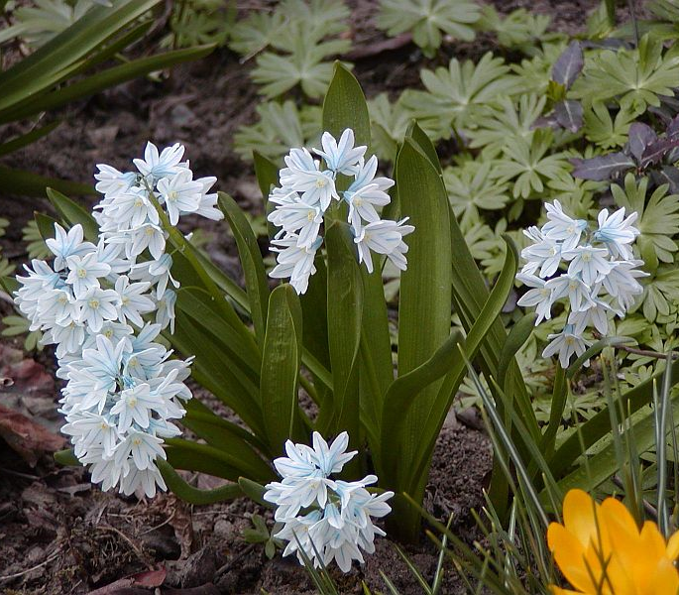
PUSCHKINIA
PUŠKINIE
ČELEĎ:
Hyacinthaceae - Hyacintovité PŮVOD:
Asie

Slide 9
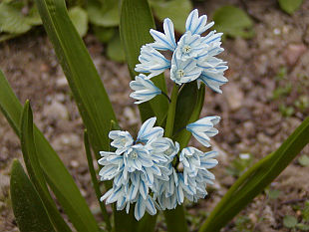
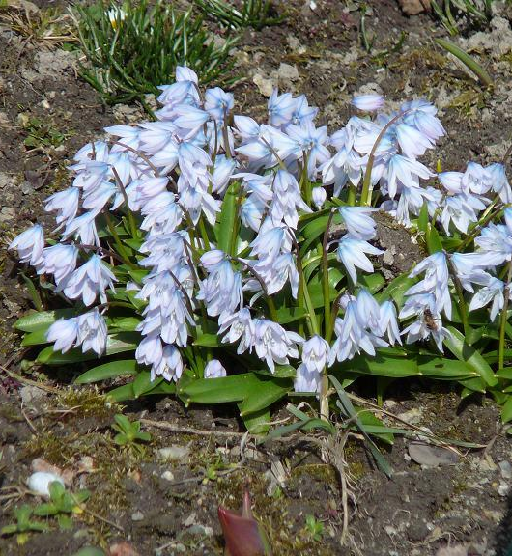
POPIS: výška 15-20 cm, listy široce čárkovité, květy zvonkovité až nálevkovité, v hroznech po 6 – 20 kusech světle modré s tmavšími proužky, kvete IV-V (celkově se podobá hyacintu nebo ladoňce)

Slide 10
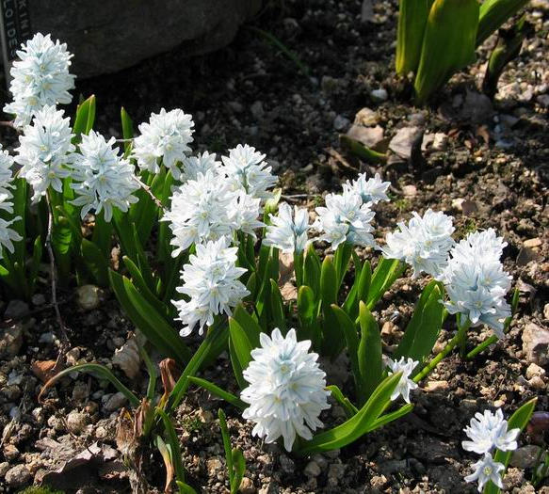
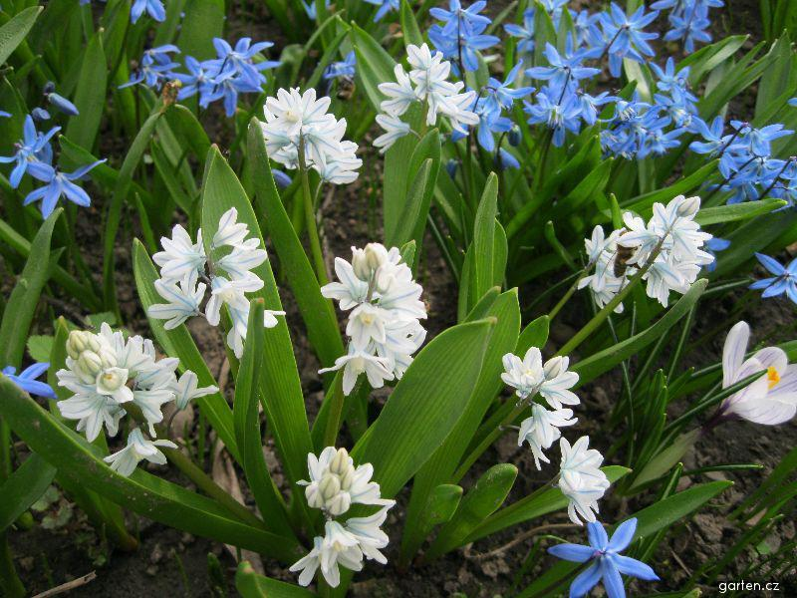
NÁROKY: slunce až polostín, na půdu nenáročné, vhodné jsou však propustné a humózní, za vegetace náročnější na vláhu
POUŽITÍ: vlhčí záhony, na obruby, do skalek, podrost stromů a keřů, do trávníků (ke zplanění)

Slide 11
ZDROJE
„AUTOR NEUVEDEN“. garten.cz [online]. [cit. 1.5.2013]. Dostupný na WWW: http://www.garten.cz/images_enc/00676/0067601_.jpg
„AUTOR NEUVEDEN“. garten.cz [online]. [cit. 1.5.2013]. Dostupný na WWW: http://www.garten.cz/images_data/3650-puschkinia-scilloides.jpg
„AUTOR NEUVEDEN“. zahrada-sk.com [online]. [cit. 1.5.2013]. Dostupný na WWW: http://www.zahrada-sk.com/images_forum/gallery/10667/2470-ladonka-1.jpg
„AUTOR NEUVEDEN“. biolib.cz [online]. [cit. 1.5.2013]. Dostupný na WWW: http://www.biolib.cz/IMG/GAL/3246.jpg
„AUTOR NEUVEDEN“. garten.cz [online]. [cit. 1.5.2013]. Dostupný na WWW: http://www.garten.cz/images_forum/gallery/12147/10670-puskinie-puschkinia-scilloides.jpg

Slide 12
Určete názvy cibulovin, které jsou na obrázcích

Slide 13
Určete názvy cibulovin, které jsou na obrázcích

